Slide 1
不敢忘記！
約書亞記 4:1-24
成偉邦傳道
15/8/2021 雪梨華人基督教會

Slide 2



時間去了那裡？
在人一生 70 年中：
站立了 30 年
23 年在睡夢中
工作了 20 年
真正能休閒的時間只有 7 年
浪費掉 5 年的在等待
花掉 3 年在找東西

Slide 3
約書亞記 2:23-24
二人(探子)就下山回來，過了河，到嫩的兒子約書亞那裡，向他述說所遭遇的一切事。又對約書亞說：「耶和華果然將那全地交在我們手中，那地的一切居民在我們面前心都消化了。」

Slide 4
約書亞記 3:1-4
¹約書亞清早起來，和以色列眾人都離開什亭，來到約旦河，就住在那裡，等候過河。²過了三天，官長走遍營中，³吩咐百姓說：「你們看見耶和華你們神的約櫃，又見祭司利未人抬著，就要離開所住的地方，跟著約櫃去。⁴只是你們和約櫃相離要量二千肘，不可與約櫃相近，使你們知道所當走的路，因為這條路你們向來沒有走過。」

Slide 5
這條路你們向來沒有走過
以色列人的分水嶺：
以前所走的路都是曠野、沙漠
由奴隸變成神的子民。
我們的分水嶺：
信耶穌前和信耶穌後
當COVID 出現，整個世界都不再一樣

Slide 6
石頭代表了「不能忘記」
信心的一步
順服的一步
同心的一步
神的大能

Slide 7
約書亞記 4:1-8
^{4:1}國民盡都過了約旦河，耶和華就對約書亞說：²「你從民中要揀選十二個人，每支派一人，³吩咐他們說：『你們從這裡，從約旦河中，祭司腳站定的地方，取十二塊石頭帶過去，放在你們今夜要住宿的地方。』」⁴於是，約書亞將他從以色列人中所預備的那十二個人，每支派一人，都召了來，⁵ 對他們說：「你們下約旦河中，過到耶和華你們神的約櫃前頭，按著以色列人十二支派的數目每人取一塊石頭扛在

Slide 8
約書亞記 4:1-8
肩上。⁶這些石頭在你們中間可以作為證據。日後，你們的子孫問你們說：『這些石頭是什麼意思？』⁷你們就對他們說：『這是因為約旦河的水在耶和華的約櫃前斷絕。約櫃過約旦河的時候，約旦河的水就斷絕了。這些石頭要做以色列人永遠的紀念。』」⁸以色列人就照約書亞所吩咐的，按著以色列人支派的數目，從約旦河中取了十二塊石頭，都遵耶和華所吩咐約書亞的行了。他們把石頭帶過去，到他們所住宿的地方，就放在那裡。……

Slide 9
約書亞記 4:19-22
¹⁹ 正月初十日，百姓從約旦河裡上來，就在吉甲，在耶利哥的東邊安營。²⁰ 他們從約旦河中取來的那十二塊石頭，約書亞就立在吉甲，²¹ 對以色列人說：「日後你們的子孫問他們的父親說：『這些石頭是什麼意思？』²²你們就告訴他們說：『以色列人曾走乾地過這約旦河。

Slide 10
約書亞記 4:6, 20-21
⁶這些石頭在你們中間可以作為證據。日後，你們的子孫問你們說：『這些石頭是什麼意思？』
²⁰ ……約書亞就立在吉甲，²¹對以色列人說：「日後你們的子孫問他們的父親說：『這些石頭是什麼意思？』

Slide 11
約書亞記 4:6, 20-21
約書亞說：這些石頭代表這一代的經歷，你們要一代一代的傳下去。你要向你的子女解說，然後他們又向他們的子女講述，代代相傳……。

Slide 12
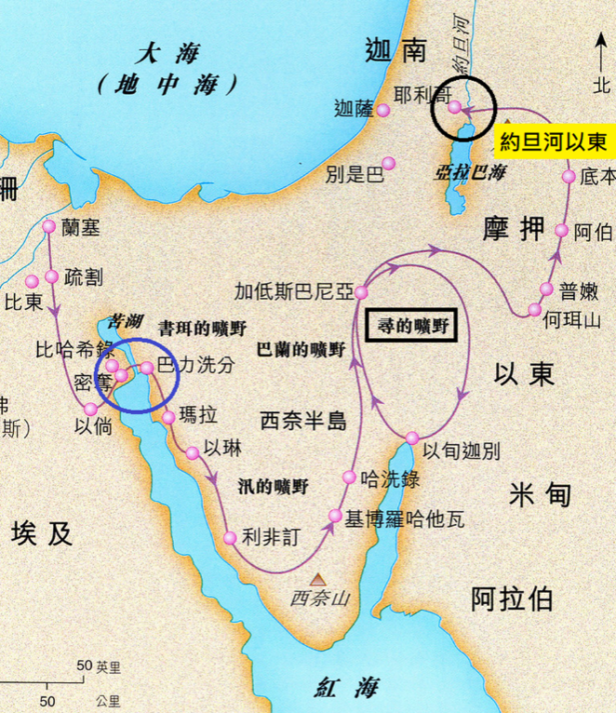
石頭記著信心的
一步

Slide 13
石頭記著信心的一步
²¹摩西向海伸杖，耶和華便用大東風使海水一夜退去，水便分開，海就成了乾地。²² 以色列人下海中走乾地，水在他們的左右做了牆垣。(出埃及記 14:21-22)

Slide 14
石頭記著信心的一步
¹³等到抬普天下主耶和華約櫃的祭司把腳站在約旦河水裡，約旦河的水，就是從上往下流的水，必然斷絕，立起成壘。¹⁴百姓離開帳篷要過約旦河的時候，抬約櫃的祭司乃在百姓的前頭。¹⁵他們到了約旦河，腳一入水（原來約旦河水在收割的日子漲過兩岸），¹⁶那從上往下流的水，便在極遠之地，撒拉但旁的亞當城那裡停住，立起成壘。那往亞拉巴的海，就是鹽海，下流的水全然斷絕。於是百姓在耶利哥的對面過去了。(約書亞記 3:13-16)

Slide 15
石頭記著順服的一步
⁷ 耶和華對約書亞說：「……⁸ 你要吩咐抬約櫃的祭司說：『你們到了約旦河的水邊上，就要在約旦河水裡站住。』」⁹ 約書亞對以色列人說：「你們近前來，聽耶和華你們神的話。」¹¹ 約書亞說：「看哪，普天下主的約櫃必在你們前頭過去，到約旦河裡，…」(約書亞記3:7-11)

Slide 16
石頭記著順服的一步 (4:1-8)
^{4:1}國民盡都過了約旦河，耶和華就對約書亞說：²「你從民中要揀選十二個人，每支派一人，³吩咐他們說：『你們從這裡，從約旦河中，祭司腳站定的地方，取十二塊石頭帶過去，放在你們今夜要住宿的地方。』」⁴於是，約書亞將他從以色列人中所預備的那十二個人，每支派一人，都召了來，⁵對他們說：「你們下約旦河中，過到耶和華你們神的約櫃前頭，按著以色列人十二支派的數目，每人取一塊石頭扛在肩上。… ⁸以色列人就照約書亞所吩咐的，……

Slide 17
石頭記著順服的一步
神吩咐約書亞
→ 於是，約書亞指示以色列人
→ 之後，以色列人就按約書亞的指示行動。

Slide 18
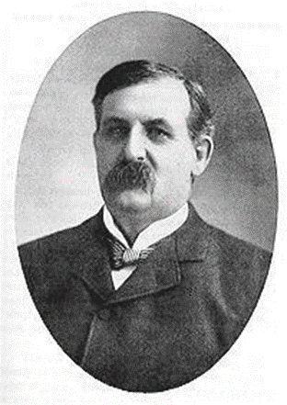
唐納爾 (D. Towner 1850-1919)
當慕迪佈道團在賓州時，在一見證晚會中，我負責領唱及獻詩，有一青年起立說 “有許多事，我不能定……但我願意信靠，也願意順服”。
他聽了大受感動，記下這句話……

Slide 19
信靠順服 (Trust and Obey)
我與救主同行，在主福音光中，何等榮耀照亮我路程！
只要聽主命令，主必與我同行，信靠順服者主必同行。
(副歌)
信靠順服，此外並無別路，
若要得主裏喜樂，惟有信靠順服。

Slide 20
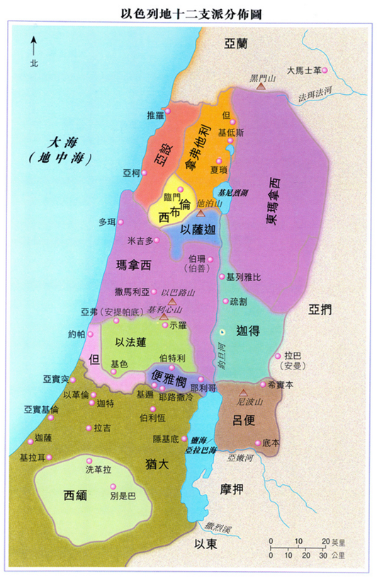
石頭記著
同心的一步
¹² 呂便人、迦得人、瑪拿西半支派的人都照摩西所吩咐他們的，帶著兵器在以色列人前頭過去。¹³ 約有四萬人都準備打仗，在耶和華面前過去，到耶利哥的平原，等候上陣。(約書亞記 4:12-13)

Slide 21
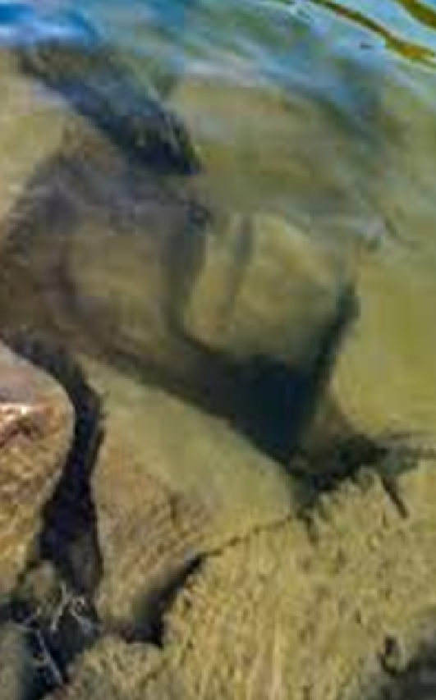
石頭記著神的大能
²⁴ 要使地上萬民都知道耶和華的手大有能力，也要使你們永遠敬畏耶和華你們的神。(約書亞記 4:24)

Slide 22
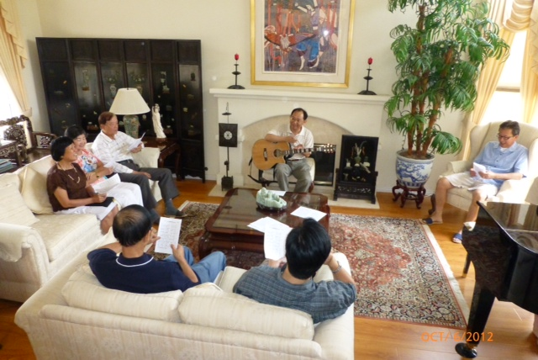

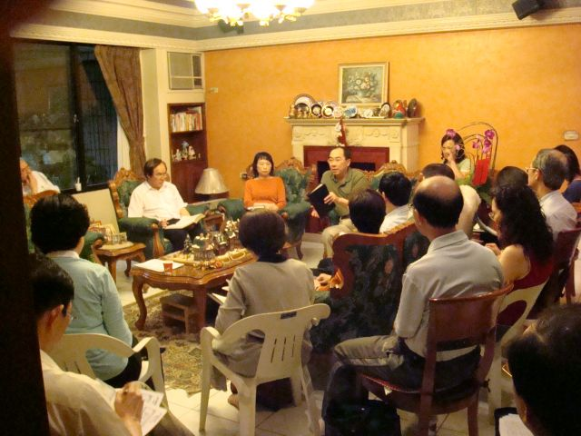
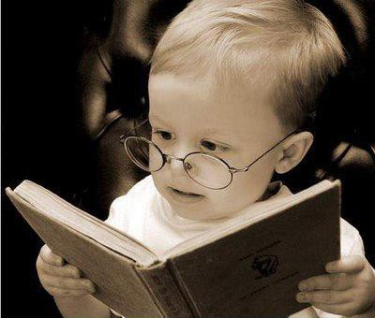
給善忘的你……

Slide 23
完

